Slide 1
孙子兵法
英译读书卡
兵
Giles 1910 年英译本
十一张读书卡 · 中文讲解为整理

Slide 2
先问存亡
再问胜负
一
孙子从存亡角度谈用兵
It is a matter of life and death, a road
either to safety or to ruin.
第一篇 LAYING PLANS · 第 2 节
Giles 1910 英译 · 讲解为整理 · 02 / 11

Slide 3
先比五件事
一
孙子说，胜负在开打前就能估出来
他列出五件必须比较的常数：
道、天、地、将、法。
道是上下同心，天是时令气候，
地是远近险易，将是为将者的品质，
法是编制、职责与军需。
These are: (1) The Moral Law; (2) Heaven;
(3) Earth; (4) The Commander; (5) Method
and discipline.
第一篇 LAYING PLANS · 第 4 节

Slide 4
打仗离不开
误导对手
一
让对手看到的，不是你要做的
All warfare is based on deception.
第一篇 LAYING PLANS · 第 18 节
Giles 1910 英译 · 讲解为整理 · 04 / 11

Slide 5
多算者胜
一
开战前算得多的一方
多半能赢
算得少的一方
常常会输
根本不算的
结果可想而知
Thus do many calculations lead to
victory, and few calculations to defeat:
how much more no calculation at all!
第一篇 LAYING PLANS · 第 26 节

Slide 6
久战无利
二
他先把打仗的花费算清楚：
人力、车马、补给，
每多一天都在消耗国力。
所以孙子反对久战：
拖得越久，国力越弱，
别人就会趁虚而入。
There is no instance of a country having
benefited from prolonged warfare.
第二篇 WAGING WAR · 第 6 节

Slide 7
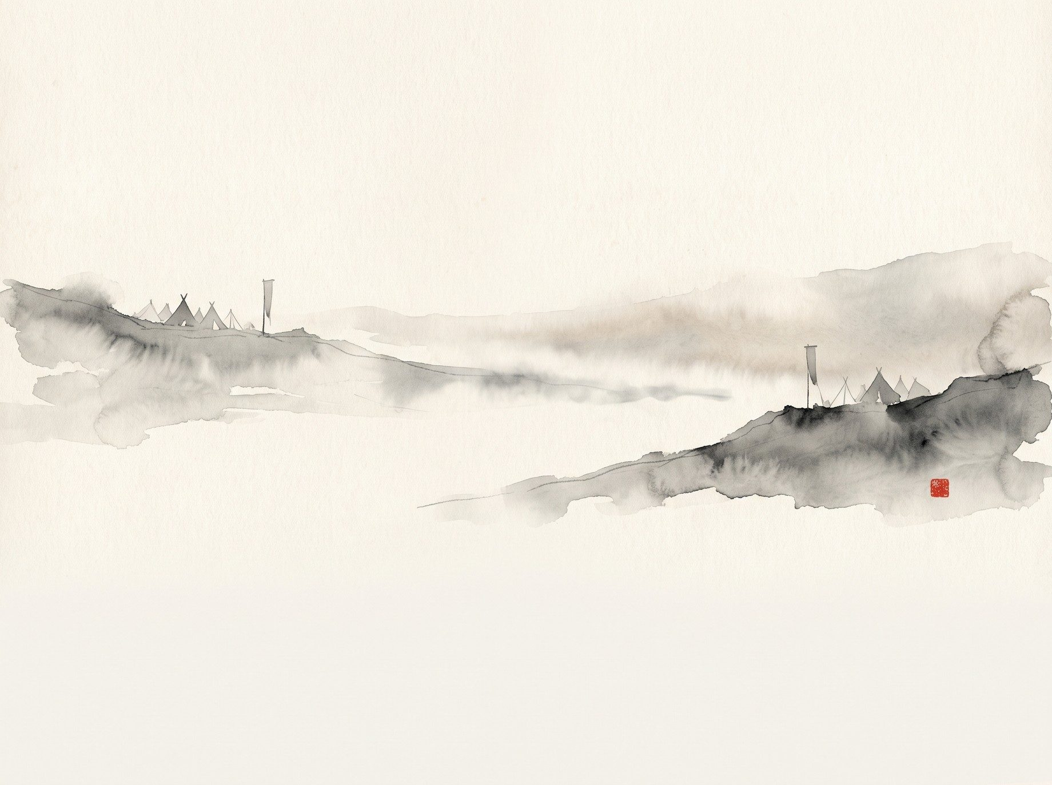
最好的胜利
三
百战百胜还不是最上乘；
不交手就让对方放弃，才是。
Hence to fight and conquer in all your
battles is not supreme excellence; supreme
excellence consists in breaking the
enemy’s resistance without fighting.
第三篇 ATTACK BY STRATAGEM · 第 2 节

Slide 8
先把双方看清楚
三
孙子把情报放在胜负的中心：
了解对手，也了解自己，
打一百仗都不至于危险。
只了解自己，胜负各半；
两边都不了解，就每战都危险。
If you know the enemy and know yourself,
you need not fear the result of a hundred
battles.
第三篇 ATTACK BY STRATAGEM · 第 18 节

Slide 9
先立于不败
四
先把自己弄到
打不垮的地步
然后等待对手
露出破绽
破绽出现时
才可以动手
The good fighters of old first put
themselves beyond the possibility of
defeat, and then waited for an
opportunity of defeating the enemy.
第四篇 TACTICAL DISPOSITIONS · 第 1 节

Slide 10
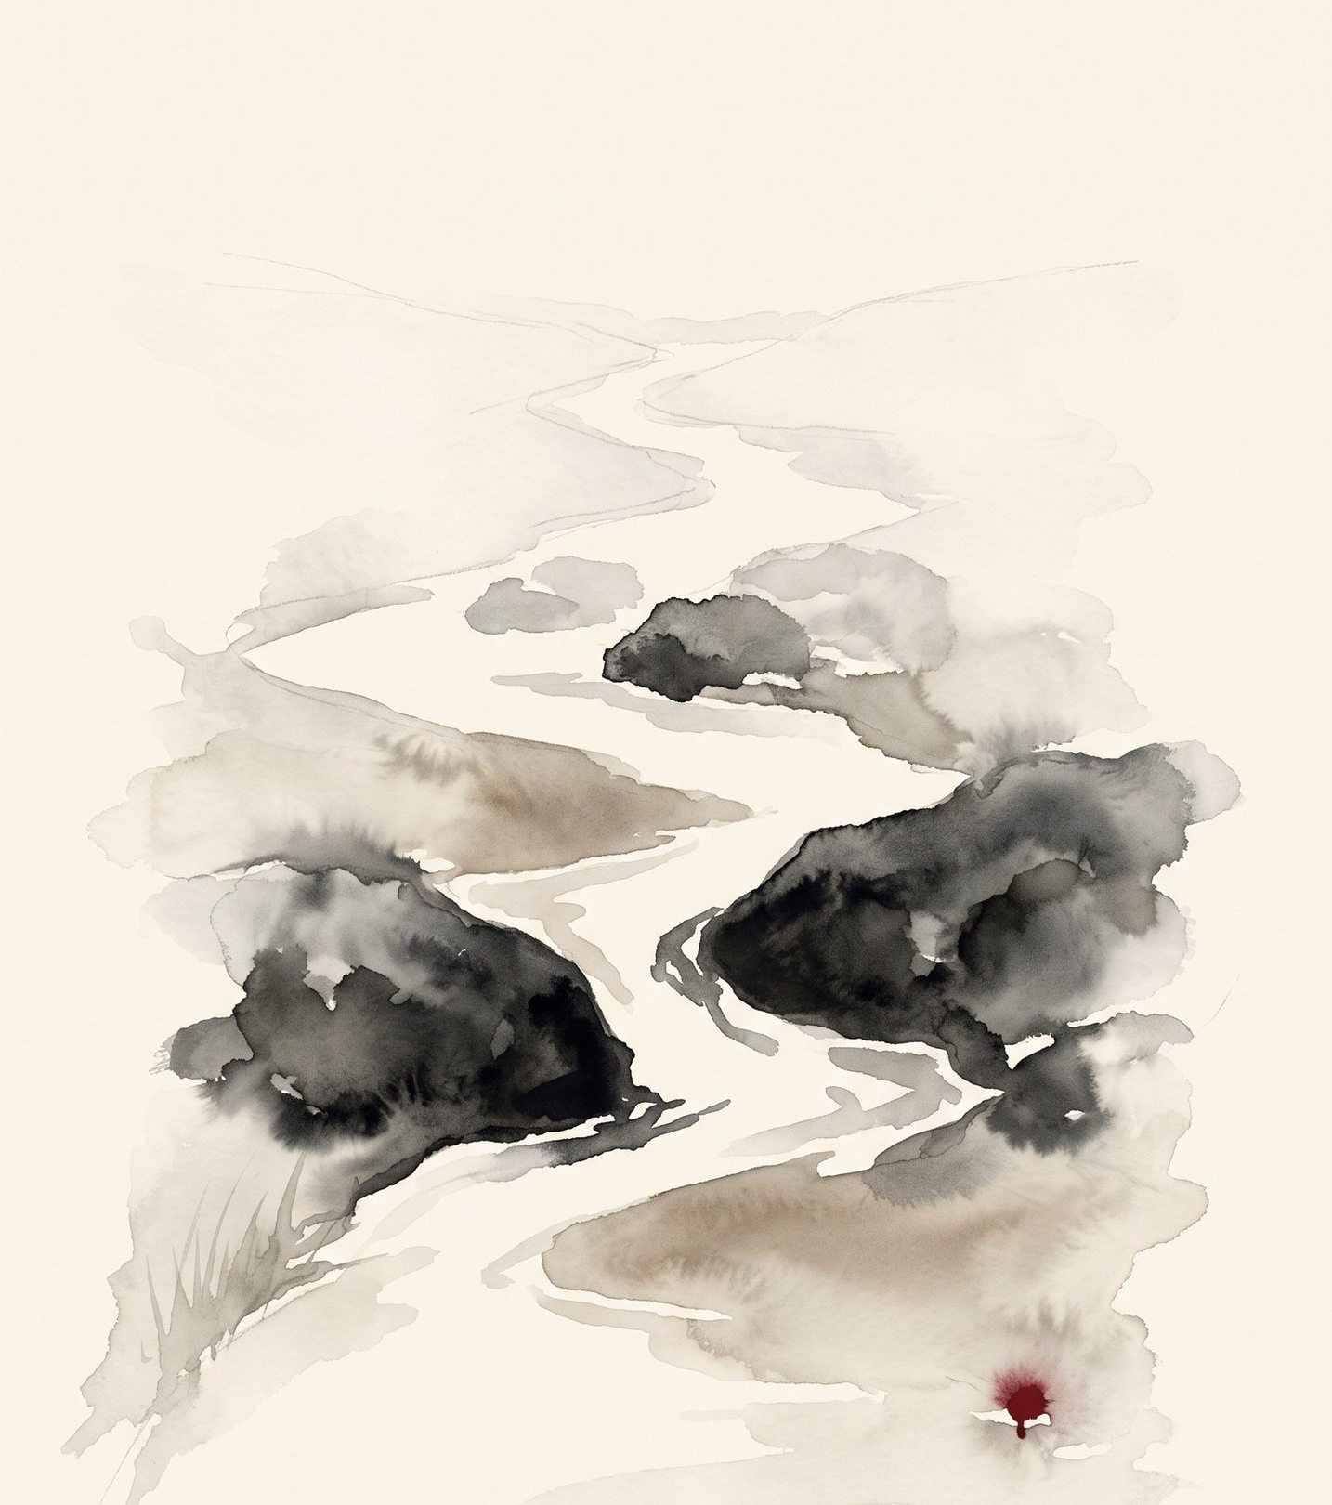
像水一样取形
六
Therefore, just as water retains no
constant shape, so in warfare there are
no constant conditions.
第六篇 WEAK POINTS AND STRONG · 第 32 节

Slide 11
能不打，就不打
慎
原文见 Project Gutenberg #132
Hence the enlightened ruler is heedful,
and the good general full of caution.
This is the way to keep a country at
peace and an army intact.
第十二篇 THE ATTACK BY FIRE · 第 22 节
Giles 1910 英译 · 讲解为整理 · 11 / 11

